Slide 1
Studieren mit Lese-Rechtschreib-Schwäche Tools und Angebote für Ihr Studium
Kompetenzzentrum digitale Barrierefreiheit.nrw | 16. Mai 2024
Rose Jokic & Anne Pferdekämper-Schmidt

Slide 2
Inhalt
Warm-Up
Vorstellung von digitalen Tools für Ihr Studium
Tipps und Tricks für Ihr Studium
Beratung
Vernetzung
Austausch und Fragen
Abschluss

Slide 3
Warm-Up
Zwei Fragen an Sie:
Welches ist Ihre größte Herausforderung im Studium?
Welche hilfreichen Tools nutzen Sie bereits im Studium?
Stimmen Sie bei Wooclap ab!
www.wooclap.com – Code LRSGAAD

Slide 4
Tools für Ihren Studienalltag
Es gibt viele Möglichkeiten:
Korrekturprogramme
Vorlesesoftware (TSS-Software)
Spracherkennung und Diktierfunktion (STT-Software)
Bild zu Text (OCR-Software)

Slide 5
Korrekturprogramme
LanguageTool

Slide 6
Vorlesesoftware
Plastischer Reader bei Word 365, Balabolka

Slide 7
Spracherkennung & Diktierfunktion
Diktierfunktion in Office 365

Slide 8
ChatGPT
Viele praktische Funktionen

Slide 9
Weitere Tools
Korrekturprogramme
LanguageTool, Grammarly, Hemingway Editor, Ginger Software
Vorlesesoftware (TSS-Software)
Sprachausgabe für Windows, VoiceOver für Mac, Plastischer Reader in Office 365, Balabolka, TextAloud, VorleserXL
Spracherkennung und Diktierfunktion(STT-Software)
Diktierfunktion Office 365, Speechnotes, Dragon NaturallySpeaking
Bild zu Text (OCR-Software)
Adobe Acrobat Reader, Readiris Dyslexic 2.0, Abbyy FineReader PDF

Slide 10
Tipps und Tricks für Ihr Studium
Beratung & Vernetzung

Slide 11
Beratung (1/2)
Nutzen Sie die Beratungsangebote an Ihren Hochschulen!
Wer kann das sein?
Beratungsstellen für Studierende mit Behinderung
Dort erhalten Sie:
Infos zu möglichen Unterstützungsangeboten
Unterstützung beim Antrag auf Nachteilsausgleiche

Slide 12
Beratung (2/2)
Beratungsangebote des Kompetenzzentrums digitale Barrierefreiheit.nrw
Wir unterstützen Sie durch unsere Sprechstundeangebote:
Digitale Tools für Ihr Studium auswählen
Digitale Tools im Studium anwenden

Slide 13
Zeit für Ihre Fragen

Slide 14
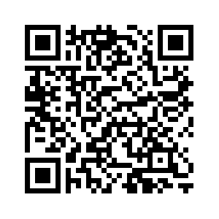
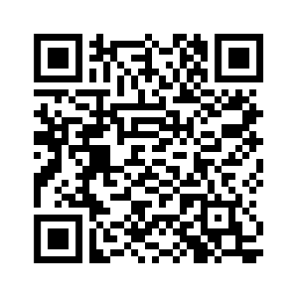
Links
Die Präsentation des Workshops finden Sie
auf unserer Homepage.
Möchten Sie auch zukünftig mehr zu Angeboten für Studierende erfahren? Dann melden Sie sich gerne für unseren Newsletter an!
QR Code zur Homepage
QR Code zur Newsletter-Anmeldung

Slide 15
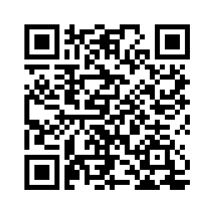
Feedback
Umfrage zum Workshop
QR Code zur Umfrage - Feedback

Slide 16
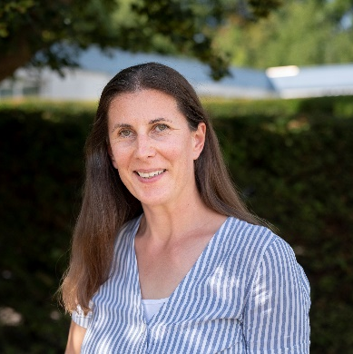
Ihre Ansprechpersonen
Lassen Sie uns in Kontakt bleiben – wir stehen Ihnen unterstützend zur Seite!
Rose Jokic
ruzika.jokic@tu-dortmund.de
Anne Pferdekämper-Schmidt
anne.pferdekaemper@tu-dortmund.de

Slide 17
Schön, dass Sie heute da waren!

